Slide 1
통행 수요와 수요 생성기
스마트 교통물류 · 2026-2
7주차 화요일
교재 8장
여지호 · 가천대학교 스마트시티학과
2026년 10월 13일 (화)

Slide 2
강의 목차
교재 8장
01 | 도입과 학습 목표 | 1.1 승객 990명의 출처 · 1.2 학습 목표
02 | 교재 8.1–8.3 O-D 데이터와 패턴 | 2.1 O-D 표의 구조 · 2.2 시간대 패턴 · 2.3 공간 패턴
03 | 교재 8.4 시뮬레이터 수요 형식 | 3.1 다섯 개 컬럼과 검증
04 | 교재 8.5–8.7 수요 생성 세 단계 | 4.1 1단계 경계 안 균등 샘플링 · 4.2 2단계 도로 위 샘플링 · 4.3 3단계 시간대 프로파일 반영
05 | 교재 8.8 엔진 투입 | 5.1 만든 수요로 시뮬레이션 실행
06 | 정리와 연습 | 6.1 오늘의 정리 · 6.2 연습과 다음 장
Notes:
목차는 표입니다. 섹션 수가 바뀌면 행을 삽입/삭제하세요.

Slide 3
도입과 학습 목표
01
1.1 승객 990명의 출처
1.2 학습 목표

Slide 4
1.1 승객 990명의 출처
1. 도입과 학습 목표
0장 시뮬레이션의 승객 990명 — 출발지와 도착지를 누가 정했는지 미확인
지금까지 다룬 것은 한 사람의 경로
시뮬레이션에 들어가는 것은 수천 명
이 장의 범위: 수요 데이터 확인, 형식 이해, 데이터가 없을 때의 생성
Notes:
교재 8장 도입부. 지금까지 만든 경로 탐색이 개인 단위였다면, 오늘부터는 집단 단위로 넘어간다.

Slide 5
1.2 학습 목표
1. 도입과 학습 목표
수도권 생활이동 O-D 데이터의 시간대와 공간 패턴 추출
시뮬레이터가 받는 수요 형식 다섯 개 컬럼 이해
수요 생성기 세 단계 비교와 각 단계의 개선 내용 설명
실제 데이터에서 추출한 시간대 프로파일로 수요 생성
Notes:
교재 8장 학습 목표와 같다. 기말 프로젝트에서 무당이 수요를 만들 때 이 절차를 그대로 쓴다.

Slide 6
교재 8.1–8.3 O-D 데이터와 패턴
02
2.1 O-D 표의 구조
2.2 시간대 패턴
2.3 공간 패턴

Slide 7
2.1 O-D 표의 구조
2. 교재 8.1–8.3 O-D 데이터와 패턴
출처: 통신사 기지국 접속 기록
행 하나의 의미: 이 동에서 저 동으로, 이 시간대에, 몇 명
이동거리 중앙값 5.2 km · 이동시간 중앙값 20분
표 1. 수도권 생활이동 O-D 데이터의 컬럼
컬럼 | 뜻
O_ADMDONG_CD · D_ADMDONG_CD | 출발·도착 행정동 코드
ST_TIME_CD | 출발 시간대 0~23시
CNT | 통행량, 추정치라 소수점 존재
MOVE_DIST · MOVE_TIME | 평균 이동거리와 이동시간
Notes:
개인 기록이 아니라 집계값이라는 점이 중요하다. 8시 12분에 미사동에서 출발했다는 정보는 없고, 8시대에 미사동에서 신장동으로 47.3명이 갔다는 정보만 있다.

Slide 8
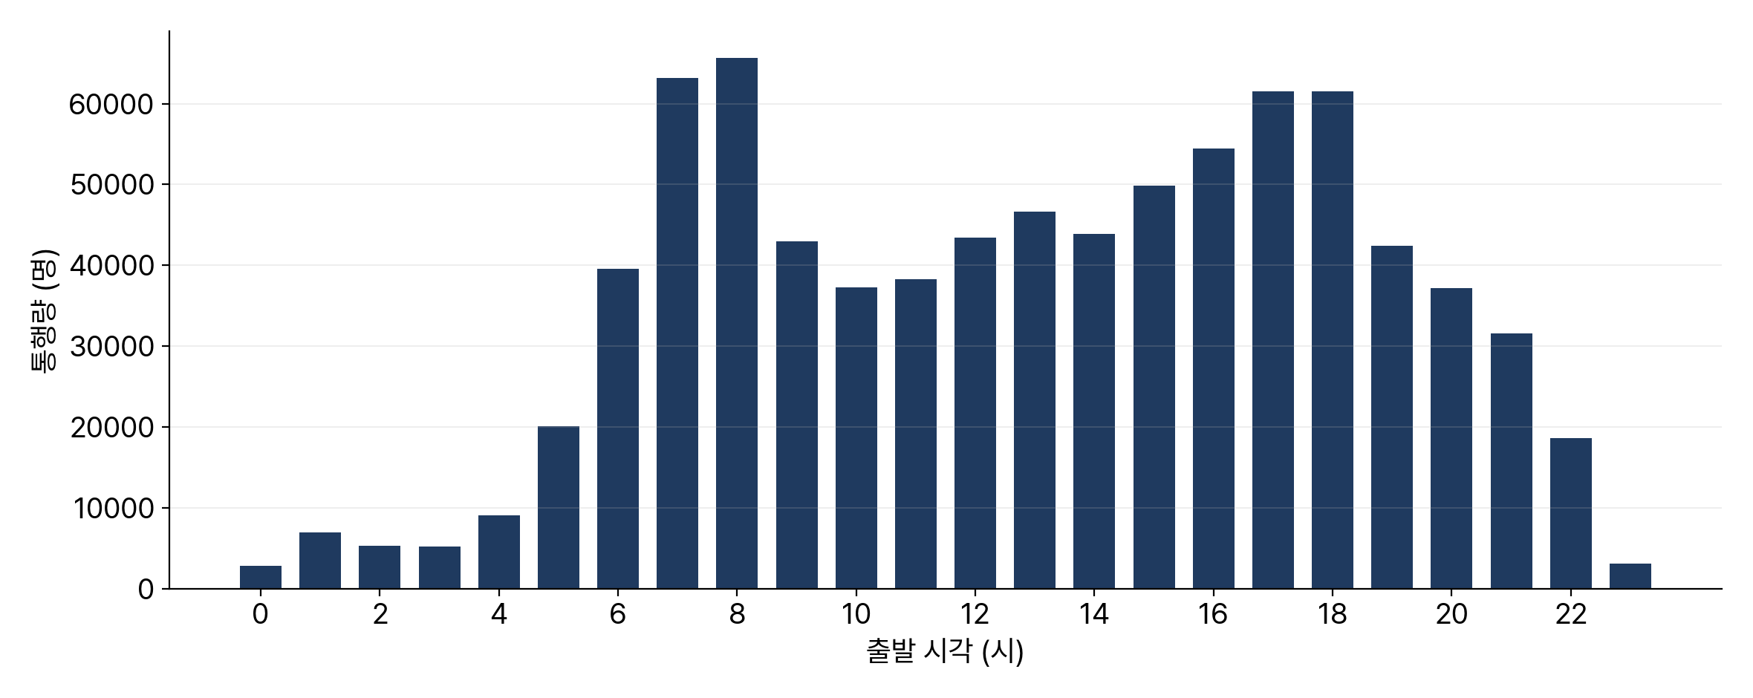
2.2 시간대 패턴
2. 교재 8.1–8.3 O-D 데이터와 패턴
봉우리 두 개 — 오전 7~8시가 최고, 오후 5~6시가 그다음
최저 시간대는 새벽 3~4시
0장에서 저녁 6시부터 자정을 선택한 근거
그림 1. 하남 O-D 데이터의 출발 시각별 통행량
Notes:
통행이 많으면서 하루를 전부 실행하지 않아도 되는 구간이라 그 시간대를 골랐다.

Slide 9
2.3 공간 패턴
2. 교재 8.1–8.3 O-D 데이터와 패턴
하남 출발 통행의 54%가 하남 안에서 종료
나머지 절반의 목적지: 서울 동남권(강동·송파·강남)과 인접 시군
경계 설정의 영향
  하남 경계 안만 다루면 통행의 절반 누락
  수도권 전체를 다루면 데이터와 계산량이 크게 증가
결정 기준: 답하려는 질문
Notes:
행정동 코드 앞 다섯 자리가 시군구다. 이 54%라는 숫자가 시뮬레이션 대상 범위를 정하는 근거가 된다. 기말 프로젝트에서 무당이는 캠퍼스 안에서 끝나므로 사정이 다르다.

Slide 10
교재 8.4 시뮬레이터 수요 형식
03
3.1 다섯 개 컬럼과 검증

Slide 11
3.1 다섯 개 컬럼과 검증
3. 교재 8.4 시뮬레이터 수요 형식
시뮬레이터는 집계표가 아니라 개인 목록을 입력받음
컬럼 다섯 개: request_time과 출발·도착 위경도 네 개
request_time은 자정부터의 분 — 1080이 18:00
검증 함수가 잡아 주는 실수
  분 단위를 초 단위로 입력한 경우
  위도와 경도를 서로 바꿔 입력한 경우
Notes:
단위를 틀리면 오류 없이 이상한 결과가 나온다. 그래서 형식 검증을 계약처럼 강제한다. 기말 프로젝트 제출물도 이 검증을 먼저 통과해야 한다.

Slide 12
교재 8.5–8.7 수요 생성 세 단계
04
4.1 1단계 경계 안 균등 샘플링
4.2 2단계 도로 위 샘플링
4.3 3단계 시간대 프로파일 반영

Slide 13
4.1 1단계 경계 안 균등 샘플링
4. 교재 8.5–8.7 수요 생성 세 단계
방법: 행정 경계 안에 점을 고르게 배치
결과: 경계 전체에 균등 분포
문제: 검단산 중턱과 한강 위에도 호출이 생성
판단: 가장 단순하지만 그럴듯하지 않음
Notes:
산 중턱에서 택시를 부르는 사람은 없다. 지도를 보여주면 학생들이 먼저 문제를 발견한다.

Slide 14
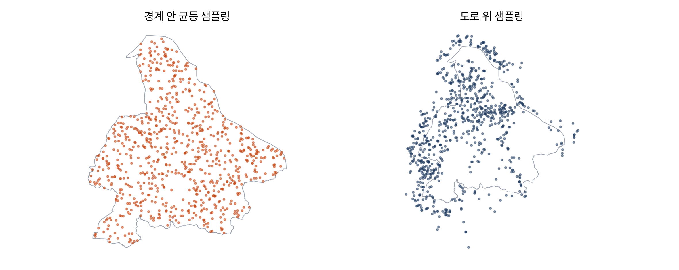
4.2 2단계 도로 위 샘플링
4. 교재 8.5–8.7 수요 생성 세 단계
방법: 2장의 도로망 위에서만 추출, 도로 길이에 비례한 가중치
결과: 산과 강이 비고 시가지에 집중
숨은 가정: 도로가 많은 곳에 사람이 많음
그림 2. 경계 안 균등 샘플링과 도로 위 샘플링의 비교
Notes:
대체로 맞지만 항상은 아니다. 고속도로 구간은 도로가 길지만 거기서 택시를 부르지 않는다. 가정을 명시하고 넘어가는 것이 이 과목의 방식이다.

Slide 15
4.3 3단계 시간대 프로파일 반영
4. 교재 8.5–8.7 수요 생성 세 단계
앞의 두 단계는 시간에 대해 균등 — 출퇴근 첨두가 없음
방법: O-D 데이터에서 시간대 비중을 추출해 호출 시각에 적용
결과: 오전 7~8시와 오후 5~6시에 봉우리 재현
검증: 생성한 수요도 형식 검증을 통과해야 함
Notes:
8.2절의 실제 통행량 그래프와 생성된 수요의 모양이 같은지 나란히 확인한다. 같지 않으면 프로파일 적용이 잘못된 것이다.

Slide 16
교재 8.8 엔진 투입
05
5.1 만든 수요로 시뮬레이션 실행

Slide 17
5.1 만든 수요로 시뮬레이션 실행
5. 교재 8.8 엔진 투입
순서: 수요 생성 → 서버 업로드 → 조건을 바꿔 반복 실행
업로드 함수가 내부에서 형식 검증을 먼저 수행
형식이 틀린 수요는 업로드 단계에서 차단
기말 프로젝트도 같은 순서로 진행
Notes:
형식이 틀린 수요가 서버에 올라가 이상한 결과를 내는 것보다 올리기 전에 막히는 편이 낫다. 서버가 없으면 이 절은 건너뛴다.

Slide 18
정리와 연습
06
6.1 오늘의 정리
6.2 연습과 다음 장

Slide 19
6.1 오늘의 정리
6. 정리와 연습
O-D 표는 집계 자료 — 개인 기록이 아니므로 개인 단위로 분해 필요
하남 통행은 오전 7~8시와 오후 5~6시에 봉우리, 54%가 하남 안에서 종료
시뮬레이터 수요 형식은 호출 시각과 출발·도착 좌표 다섯 개
생성 3단계: 경계 안 균등 → 도로 위 → 시간대 프로파일 반영
Notes:
도로 위 샘플링의 가정을 다시 언급하고 넘어간다. 오후에는 12장으로 이동해 결과를 읽는 방법을 다룬다.

Slide 20
6.2 연습과 다음 장
6. 정리와 연습
연습 8.1 ★ — 통행량 상위 행정동 쌍 10개, 오전과 저녁의 순서 역전
  산출물: 시간대별 상위 10쌍 표, 역전의 의미 2~3줄
연습 8.2 ★★ — 출발지와 목적지를 쌍으로 추출하도록 개선
  산출물: 구현 코드, 기존 방식과의 통행거리 분포 비교 그래프
연습 8.3 ★★★ — 하남시 하루 택시 수요 추정과 민감도 분석
다음: 오후에 12장 지표와 결과 읽기
Notes:
연습 8.3은 가정을 전부 명시하고 가정 하나를 바꿨을 때 결과 범위를 제시하는 과제다. 기말 프로젝트 보고서에서 요구하는 형식과 같다.

Slide 21
수요일에 봅니다
교재 12장 — 지표와 결과 읽기
jihoyeo@gachon.ac.kr · AI공학관 210호

